Slide 1
TRƯỜNG ĐẠI HỌC CÔNG NGHỆ THÔNG TIN
Quản lý bán hàng điện thoại
Nhóm 06:
Trần Văn Hiếu - 24410162
Nguyễn Châu Vương - 24410260
Nguyễn Thái Hoàng - 24410168

Slide 2


Giới thiệu thành viên
Trần Văn Hiếu
Nguyễn Thái Hoàng
Nguyễn Châu Vương

Slide 3
01
Giới thiệu

Slide 4

Tầng model
Tầng Repository
Đảm nhiệm công việc giao tiếp với cơ sở dữ liệu (thông qua JDBC hoặc ORM).
Tách biệt logic nghiệp vụ khỏi thao tác với dữ liệu.
Các repository chịu trách nhiệm thực hiện các thao tác CRUD (Create, Read, Update, Delete)
Đây là tầng biểu diễn các đối tượng trong hệ thống, mỗi lớp trong tầng này phản ánh một thực thể trong cơ sở dữ liệu.
Các lớp thường bao gồm thuộc tính (field) và phương thức getter/setter.
Luồng hoạt động
Tầng Component
Người dùng thao tác trên Component (UI).
Giao diện gửi yêu cầu xuống Repository để lấy hoặc lưu dữ liệu.
Repository giao tiếp với cơ sở dữ liệu, trả về dữ liệu dưới dạng Model.
Component hiển thị dữ liệu đã xử lý cho người dùng.
Là các thành phần giao diện được xây dựng bằng Java Swing (JFrame, JPanel, JDialog...).
Có nhiệm vụ hiển thị dữ liệu cho người dùng và tiếp nhận thao tác từ người dùng.
Các component sẽ gọi Repository (trực tiếp hoặc qua Service) để xử lý nghiệp vụ.

Slide 5
02
Cơ sở dữ liệu

Slide 6
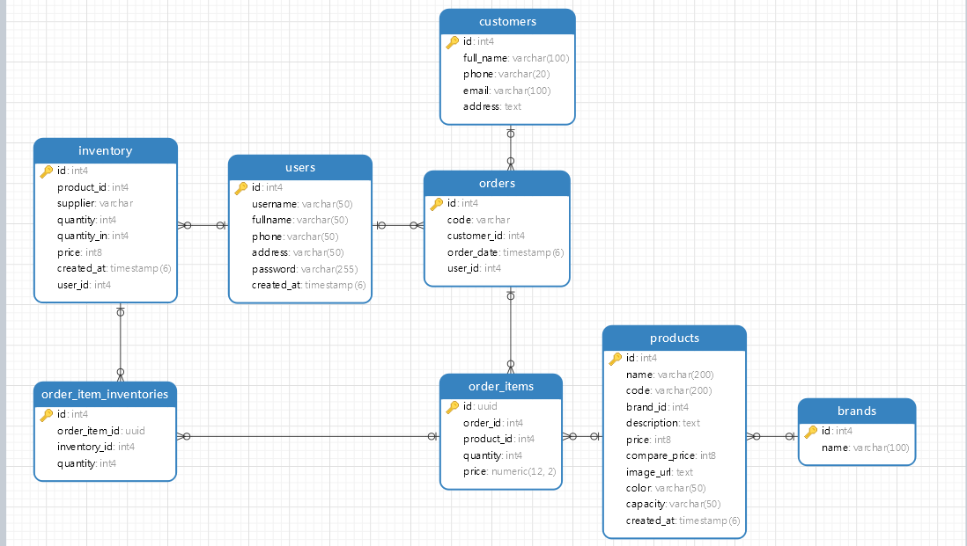
Cơ sở dữ liệu.
Cơ sở dữ liệu được thiết kế với các bảng chính để quản lý toàn bộ thông tin liên quan đến cửa hàng

Slide 7
03
Các chức năng chính

Slide 8
Quản lý đơn hàng:
Kiểm tra lịch sử mua hàng và thông tin chi tiết đơn hàng.
Kết nối dữ liệu giữa khách hàng và sản phẩm để tối ưu hóa quy trình xử lý đơn hàng.
Quản lý người dùng:Kiểm soát quyền truy cập và quản lý tài khoản người dùng một cách hiệu quả.
Đảm bảo bảo mật hệ thống và dữ liệu người dùng
Quản lý đơn hàng:
Kiểm tra lịch sử mua hàng và thông tin chi tiết đơn hàng.
Kết nối dữ liệu giữa khách hàng và sản phẩm để tối ưu hóa quy trình xử lý đơn hàng.
Tóm tắt các chức năng
Quản lý sản phẩm (chức năng bổ sung):
Cho phép thêm mới, chỉnh sửa, xem danh sách, và tìm kiếm sản phẩm.Tích hợp chặt chẽ với chức năng quản lý tồn kho để hỗ trợ hoạt động bán hàng và lưu trữ thông tin sản phẩm chính xác.
Quản lý khách hàng:Lưu trữ thông tin khách hàng để phục vụ chăm sóc khách hàng tốt hơn.
Dễ dàng truy xuất lịch sử mua hàng và cập nhật dữ liệu khách hàng
Ý nghĩa
Hệ thống này không chỉ giúp cửa hàng quản lý toàn diện các hoạt động kinh doanh mà còn đảm bảo tính hiệu quả, giảm thiểu sai sót và tiết kiệm thời gian cho nhân viên. Việc bổ sung chức năng quản lý sản phẩm đã hoàn thiện hệ thống, tạo nền tảng vững chắc để mở rộng quy mô và hỗ trợ các chức năng khác như quản lý khuyến mãi, báo cáo doanh thu, và phân tích dữ liệu.
Notes:
8

Slide 9
Demo phần mềm

Slide 10

CẢM ƠN THẦY VÀ CÁC BẠN ĐÃ XEM BÀI THUYẾT TRÌNH CỦA NHÓM

